Slide 1
FASCISMO

Slide 2
BIENNIO ROSSO
CAOS SOCIALE
PAURA NELLE CLASSI PIU’ ELEVATE
BISOGNO D’ORDINE

Slide 3
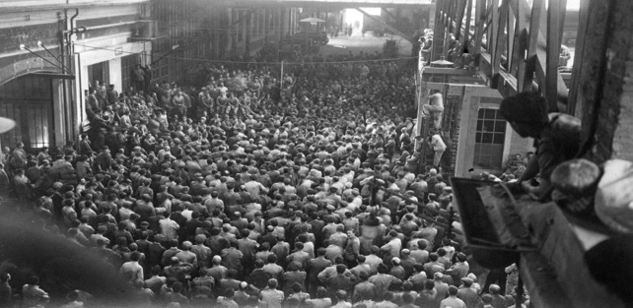
STABILIMENTO DELLA FIAT, A TORINO, OCCUPATO NEL 1920

Slide 4
IL FASCISMO ABBANDONA OGNI IDEA SOCIALITA E DIVENTA FORTEMENTE NAZIONALISTA

Slide 5
IL SOCIALISMO DIVENTA IL NEMICO
LEGAME CON GLI INTERESSI DELLA BORGHESIA

Slide 6
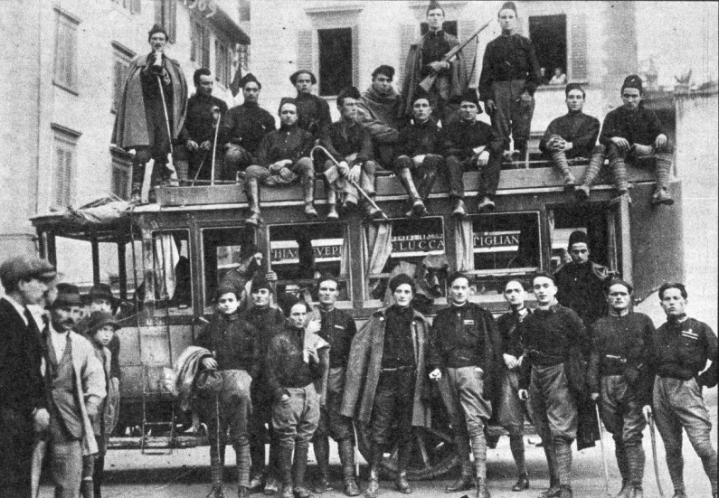
FENOMENO DELLO SQUADRISMO

Slide 7
SQUADRE D’AZIONE, CAMICIE NERE, SQUADRACCE
=
FORMAZIONI PARAMILITARI LEGATE AD UN MOVIMENTO POLITICO

Slide 8
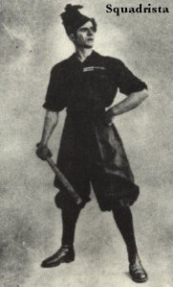
ex militari, disoccupati, avventurieri
Luigi Freddi: “Allora scegliemmo il nero vessillo degli Arditi […]. Aveva il colore “della morte che infutura la vita”, e per questo l’abbiamo prediletto; era il simbolo della nostra disperazione e della nostra ferocia, e ci pareva che in esso risplendesse tenebrosa e tremenda la “voluttà di morire” che arroventava i nostri sensi di giovani gagliardi pronti a tutto”.

Slide 9
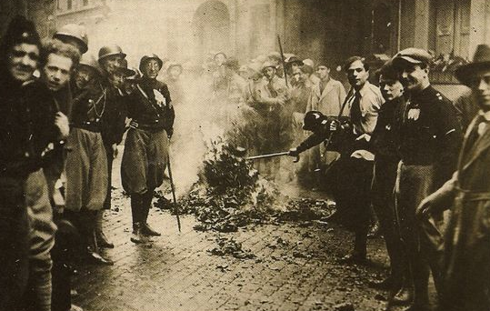
Il loro compito?
DISTRUGGERE L’ORGANIZZAZIONE POLITICA E SINDACALE SOCIALISTA
VIOLENZA
ILLEGALITA’
incendi e assalti alle case del popolo, alle tipografie, ai sindacati, alle leghe contadine; minacce, uccisioni…

Slide 10
PERCHE’ SONO TOLLERATE?
OPINIONE PUBBLICA
BISOGNO DI ORDINE: SI TEME IL CAOS SOCIALE E CHE POSSA ESSERCI UNA RIVOLUZIONE COME IN RUSSIA

Slide 11
PERCHE’ SONO TOLLERATE?
PROPRIETARI TERRIERI, GRANDI INDUSTRIALI
IL FASCISMO FA I LORO INTERESSI

Slide 12
PERCHE’ SONO TOLLERATE?
GOVERNO GIOLITTI
VUOLE SERVIRSI DEL FASCISMO PER COLPIRE E INDEBOLIRE LA SINITRA. POI SI POTRA’ REINSERIRE IL FASCISMO NELLA LEGALITA’…

Slide 13
Aggiungiamo… DEBOLEZZA DELLA SINISTRA, divisa al suo interno

Slide 14
1921: NASCE IL PNF
NECESSITA’ DI DARE UNA FACCIATA PIU’ MODERATA, RISPETTABILE, CREDIBILE POLITICAMENTE

Slide 15
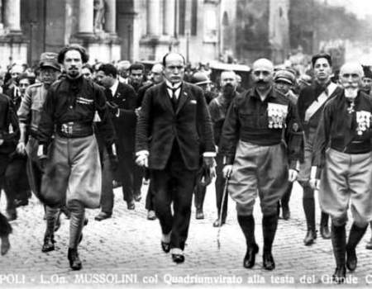
MUSSOLINI VUOLE PROPORSI COME LEADER AFFIDABILE
DIFFICILE CONTROLLO DELLA VIOLENZA DELLE SQUADRE
BALBO, GRANDI, FARINACCI…

Slide 16
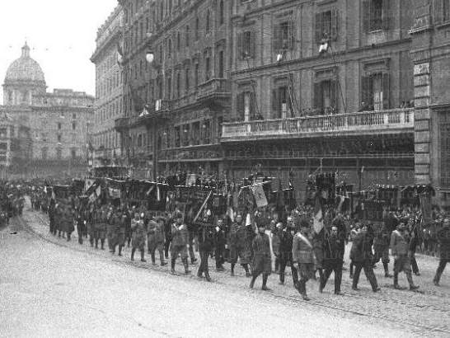
28 OTTOBRE 1922
MARCIA SU ROMA
MIGLIAIA DI SQUADRISTI occupano i centri di potere, le prefetture, le stazioni, le centrali del telefono

Slide 17
MUSSOLINI?
E’ A MILANO, PRONTO A FUGGIRE ALL’ESTERO

Slide 18
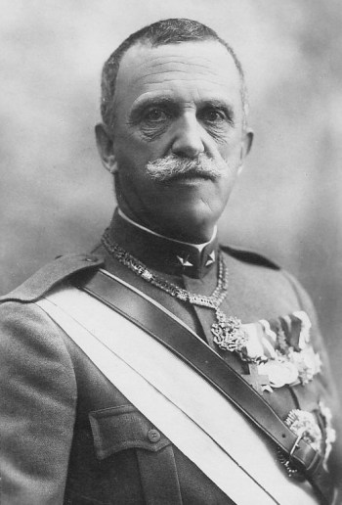
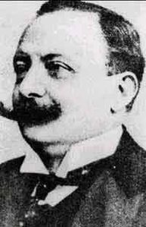
IL RE?
FACTA VUOLE LA FIRMA DELLO “STATO D’ASSEDIO” E L’INTERVENTO DELL’ESERCITO

Slide 19
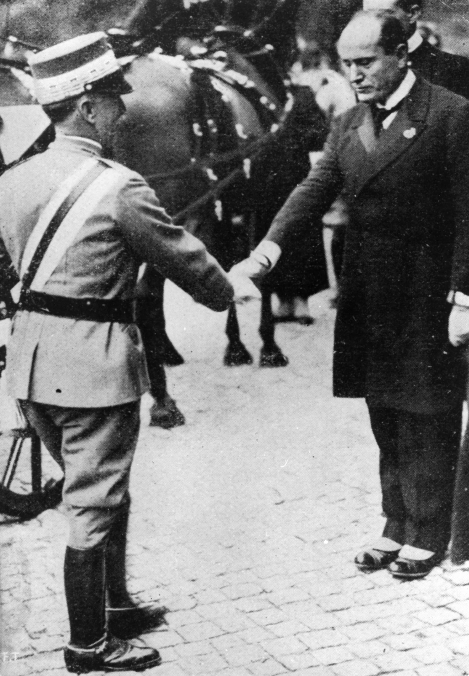
IL RE NON FIRMA
IL 30 OTTOBRE CONVOCA MUSSOLINI E GLI AFFIDA L’INCARICO DI FORMARE UN NUOVO GOVERNO

Slide 20
E’ UN COLPO DI STATO?

Slide 21
PRIMO GOVERNO
E’ UN GOVERNO DI COALIZIONE
“DISCORSO DEL BIVACCO”

Slide 22
“Io affermo che la rivoluzione ha i suoi diritti. Aggiungo, perché ognuno lo sappia, che io sono qui per difendere e potenziare al massimo grado la rivoluzione delle «camicie nere», inserendola intimamente come forza di sviluppo, di progresso e di equilibrio nella storia della Nazione. Mi sono rifiutato di stravincere, e potevo stravincere. Mi sono imposto dei limiti. Mi sono detto che la migliore saggezza è quella che non ci abbandona dopo la vittoria. Con 300 mila giovani armati di tutto punto, decisi a tutto e quasi misticamente pronti ad un mio ordine, io potevo castigare tutti coloro che hanno diffamato e tentato di infangare il Fascismo. Potevo fare di questa Aula sorda e grigia un bivacco di manipoli: potevo sprangare il Parlamento e costituire un Governo esclusivamente di fascisti. Potevo: ma non ho, almeno in questo primo tempo, voluto”.

Slide 23
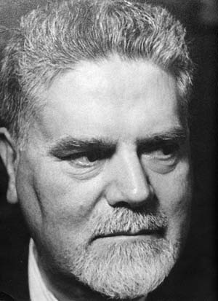
PRIMI PROVVEDIMENTI
MILIZIA VOLONTARIA PER LA SICUREZZA NAZIONALE
- LEGALIZZAZIONE DELLE SQUADRE
RIFORMA DELLA SCUOLA

Slide 24
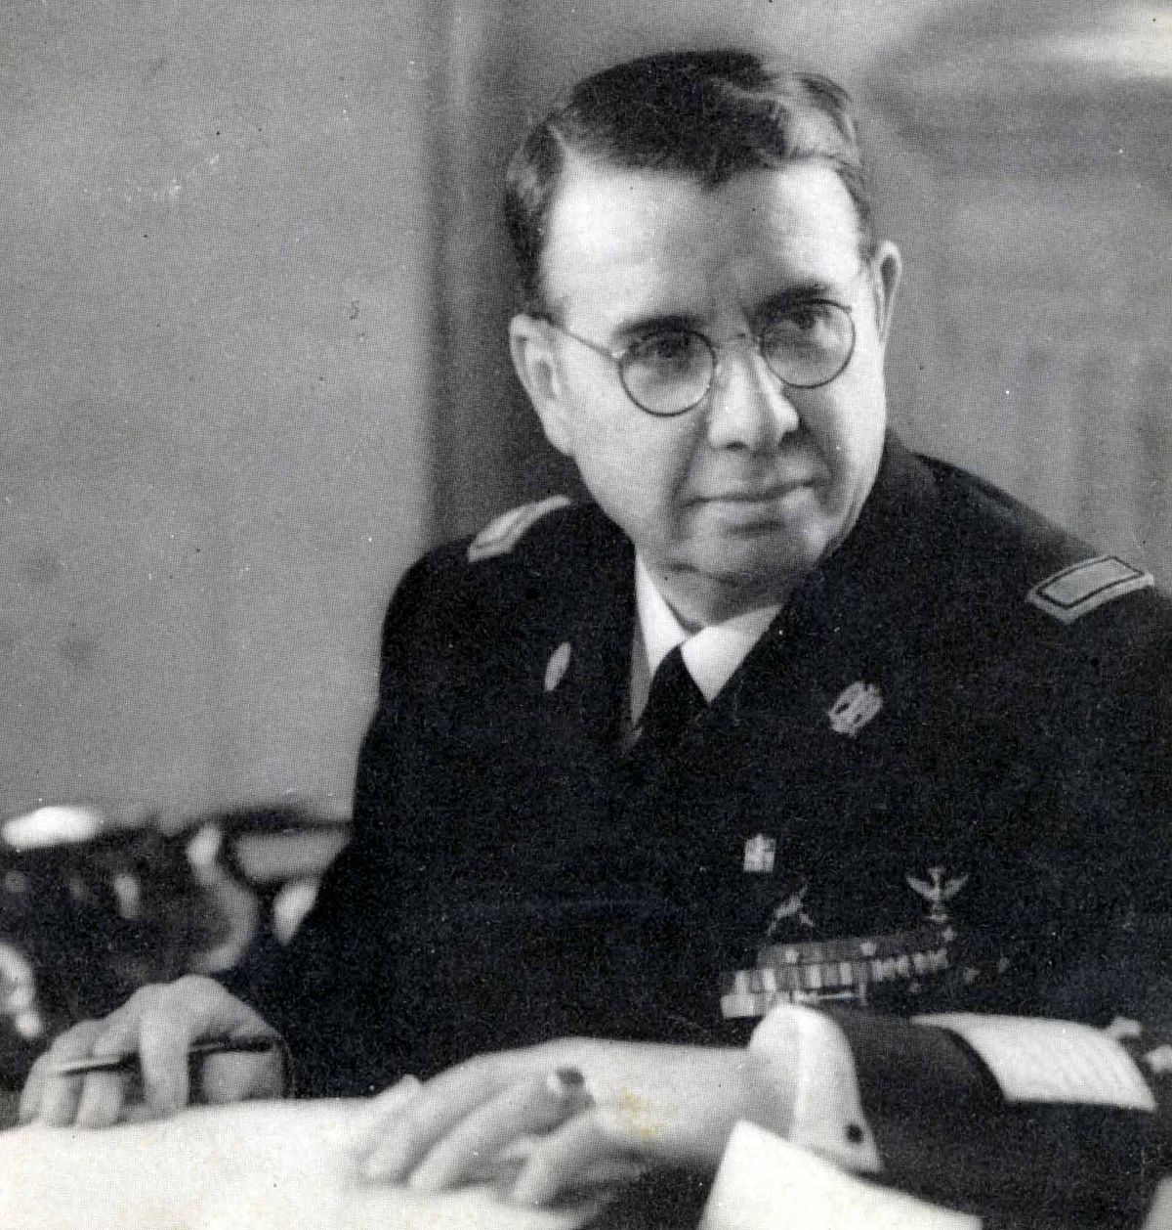
LEGGE ELETTORALE:
LEGGE ACERBO
25% DEI VOTI, 2/3 DEI SEGGI

Slide 25
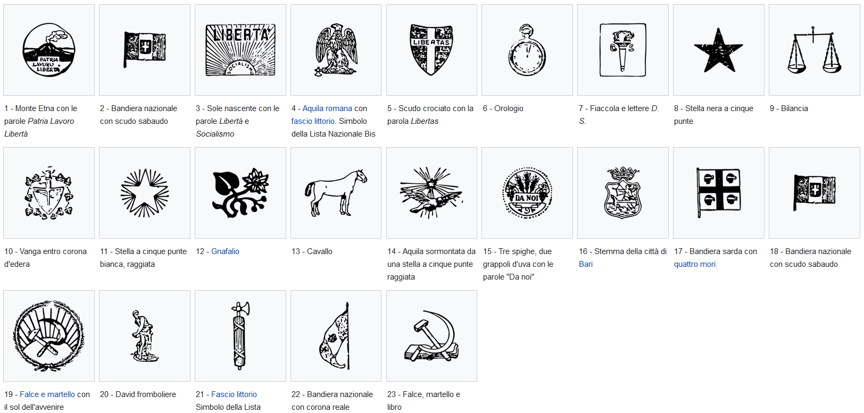
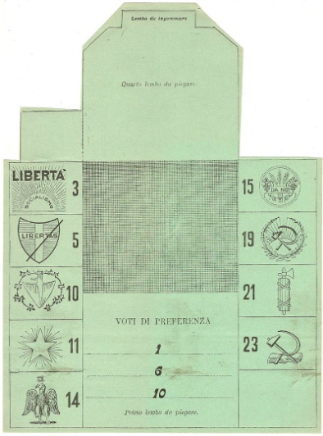
ELEZIONI (1924)

Slide 26
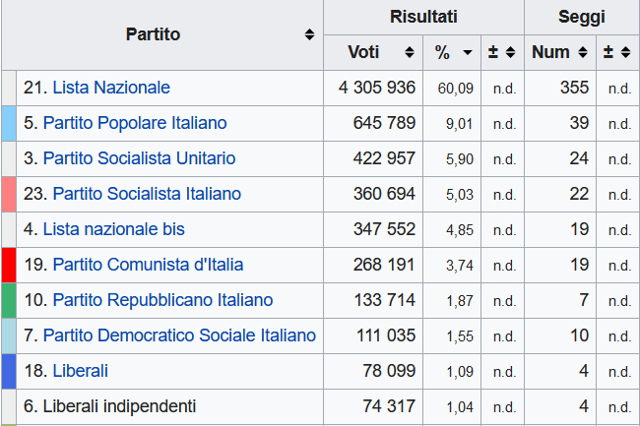

Slide 27
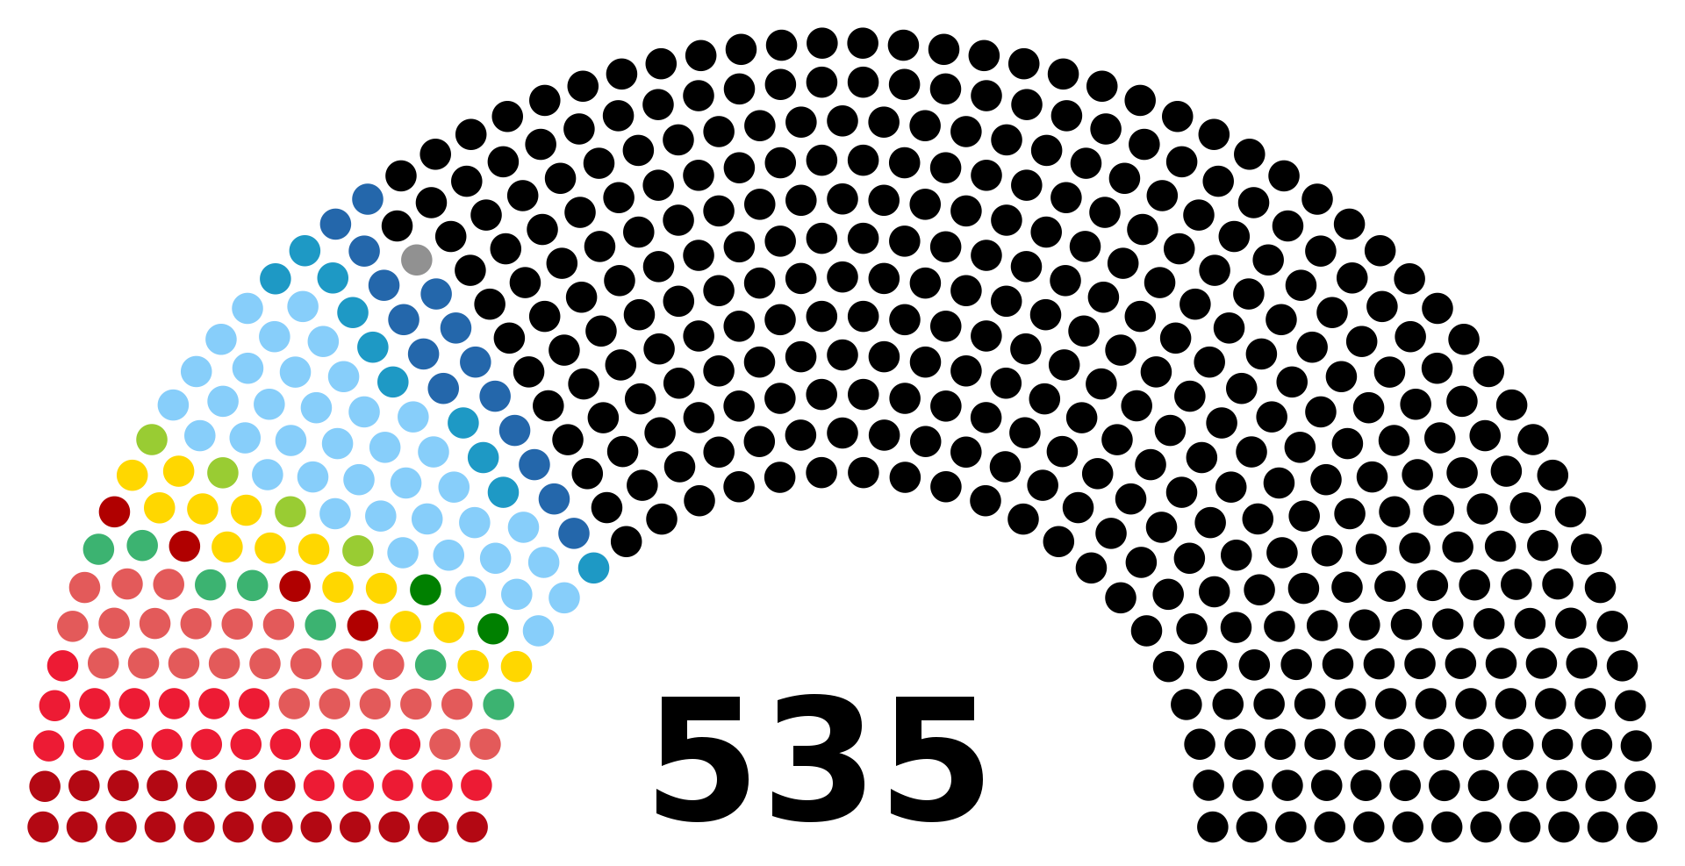
PNF
SEGGI TOT.

Slide 28
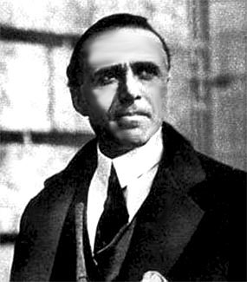
VIOLENZE E BROGLI DURANTE LE ELEZIONI…
DENUNCIA IN PARLAMENTO DEL SOCIALISTA GIACOMO MATTEOTTI

Slide 29
Giacomo Matteotti: L’elezione, secondo noi, è essenzialmente non valida, e aggiungiamo che non è valida in tutte le circoscrizioni. In primo luogo abbiamo la dichiarazione fatta esplicitamente dal governo, ripetuta da tutti gli organi della stampa ufficiale, ripetuta dagli oratori fascisti in tutti i comizi, che le elezioni non avevano che un valore assai relativo, in quanto che il Governo non si sentiva soggetto al responso elettorale, ma che in ogni caso - come ha dichiarato replicatamente - avrebbe mantenuto il potere con la forza, anche se... (Vivaci interruzioni a destra e al centro. Movimenti dell’onorevole Presidente del Consiglio)
Voci a destra: "Sì, sì! Noi abbiamo fatto la guerra!" (Applausi alla destra e al centro).
Giacomo Matteotti. Codesti vostri applausi sono la conferma precisa della fondatezza dei mio ragionamento. Per vostra stessa conferma dunque nessun elettore italiano si è trovato libero di decidere con la sua volontà... (Rumori, proteste e interruzioni a destra) Nessun elettore si è trovato libero di fronte a questo quesito...
Maurizio Maraviglia. Hanno votato otto milioni di italiani!
Giacomo Matteotti. ... se cioè egli approvava o non approvava la politica o, per meglio dire, il regime del Governo fascista. Nessuno si è trovato libero, perché ciascun cittadino sapeva a priori che, se anche avesse osato affermare a maggioranza il contrario, c’era una forza a disposizione del Governo che avrebbe annullato il suo voto e il suo responso. (Rumori e interruzioni a destra)

Slide 30
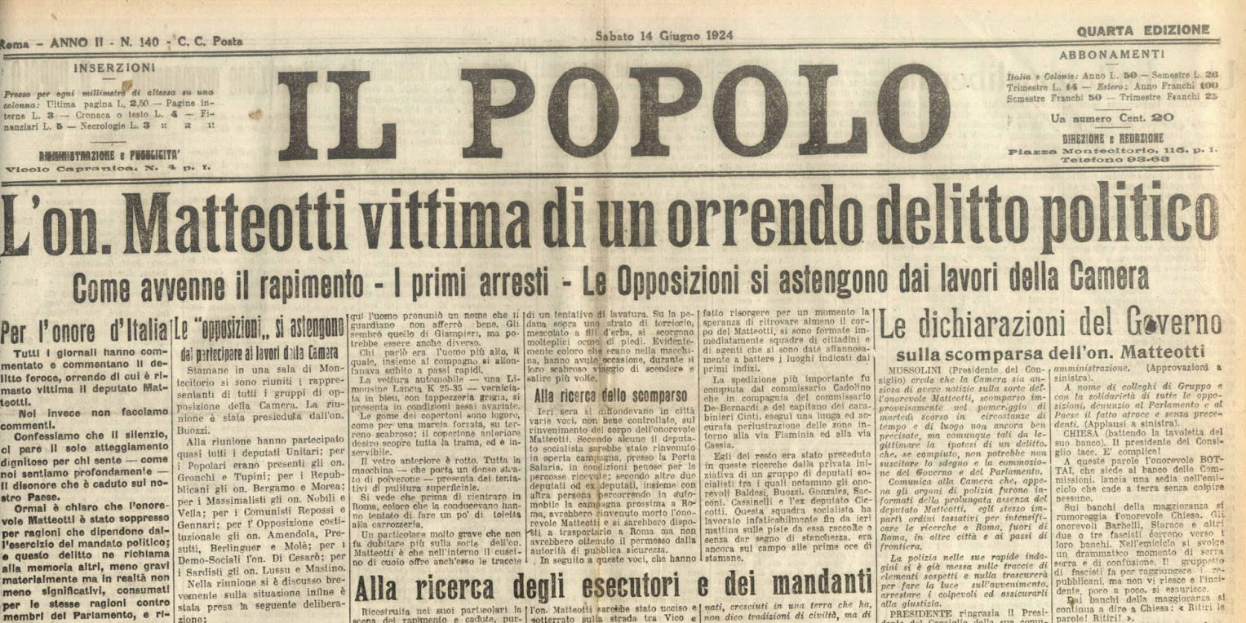
MATTEOTTI VIENE
RAPITO E UCCISO

Slide 31
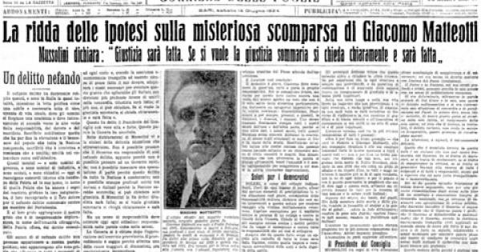
SCANDALO NELL’OPINIONE PUBBLICA
MUSSOLINI NEGA…
E’ LA PIU’ GRAVE CRISI DEL FASCISMO

Slide 32
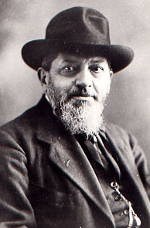
SECESSIONE DELL’AVENTINO
DEI PARLAMENTARI
- ABBANDONANO PER PROTESTA IL PARLAMENTO ASPETTANDO UNA REAZIONE DEL RE
TURATI: “CI RITIRIAMO SULL’AVENTINO DELLE NOSTRE COSCIENZE”

Slide 33
IL RE NON FA NIENTE…
… E IL PARLAMENTO E’ SENZA OPPOSITORI

Slide 34
MUSSOLINI SI ASSUME TUTTE LE RESPONSABILITA’
“Se il fascismo è un’associazione a delinquere (cioè di malviventi, di delinquenti), se tutte le violenze sono state il risultato di un determinato clima storico, politico, morale, a me la responsabilità di questo, perché questo clima storico, politico e morale io l’ho creato con una propaganda che va dall’intervento fino ad oggi”. (3 gennaio 1925)
QUI INIZIA LA VERA E PROPRIA DITTATURA FASCISTA

Slide 35
1926: LEGGI FASCISTISSIME
SI SCIOLGONO TUTTI I PARTITI E LE ASSOCIAZIONI NON FASCISTE
SI VIETANO SCIOPERI E PROTESTE
SOPPRESSIONE DELLA LIBERTA’ DI STAMPA

Slide 36
NASCE IL TRIBUNALE SPECIALE PER LA DIFESA DELLO STATO (SI OCCUPA DEI REATI POLITICI)
SI STABILISCE IL CONFINO PER GLI OPPOSITORI
SI RIPRISTINA LA PENA DI MORTE

Slide 37
VIENE CREATA L’OVRA
O
V
R
A
ORGANIZZAZIONE
VIGILANZA
REPRESSIONE
ANTIFASCISMO

Slide 38
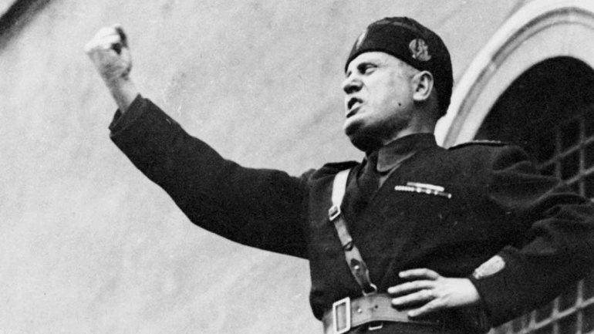
PNF
=
STATO
CON LE LEGGI FASCISTISSIME INIZIA IL REGIME TOTALITARIO

Slide 39
Analizziamo alcune caratteristiche del regime fascista…

Slide 40
LAVORO E TEMPO LIBERO VENGONO INQUADRATI
Necessaria l’iscrizione al partito per fare determinati lavori
Associazioni del dopo-lavoro solo fasciste
CIRCA 60% DELLA POPOLAZIONE HA LA TESSERA FASCISTA

Slide 41
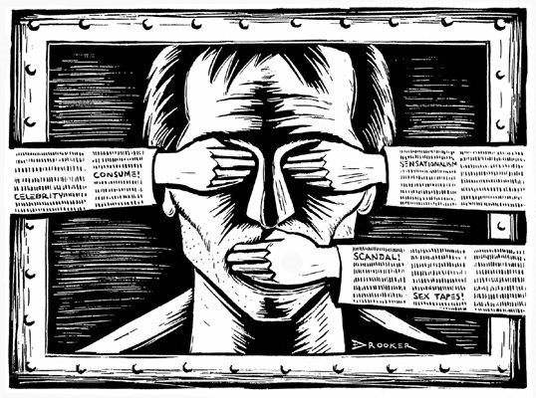
CONTROLLO DEI QUOTIDIANI
ELIMINAZIONE
CONTROLLO DELLE NOTIZIE (“VELINE”)

Slide 42
ATTENZIONE VERSO I GIOVANI
FASCISTIZZAZIONE DELLA SCUOLA
- LIBRO UNICO
v. approfondimento

Slide 43
ORGANIZZAZIONI FASCISTE PER BAMBINI E RAGAZZI
ONB (Opera Nazionale Balilla) e GIOVANI FASCISTI (18-21 ANNI)
DAL 1937, GIL

Slide 44
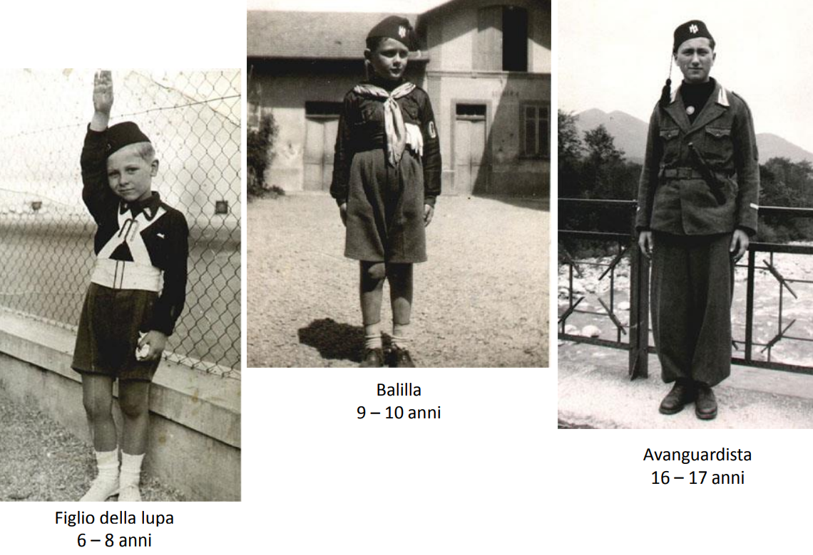

Slide 45
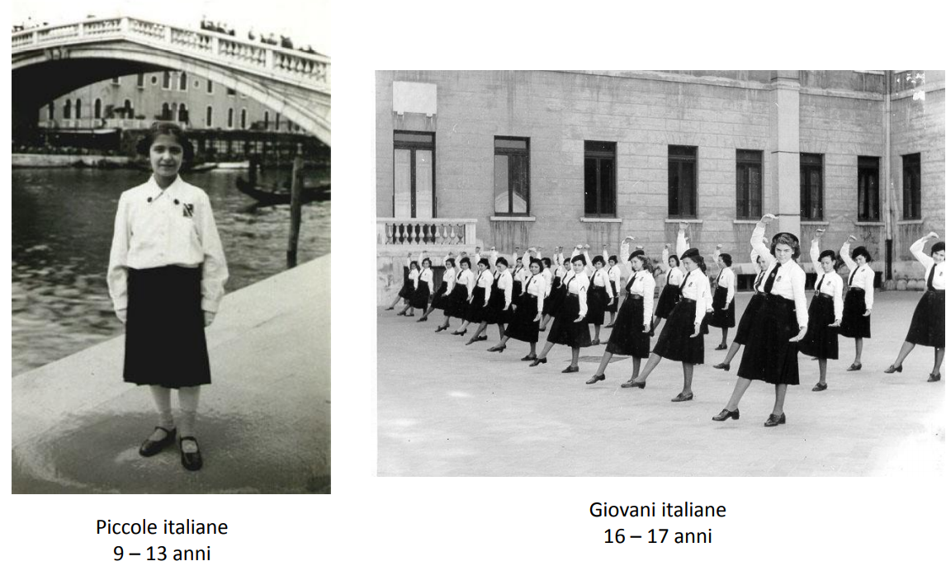

Slide 46
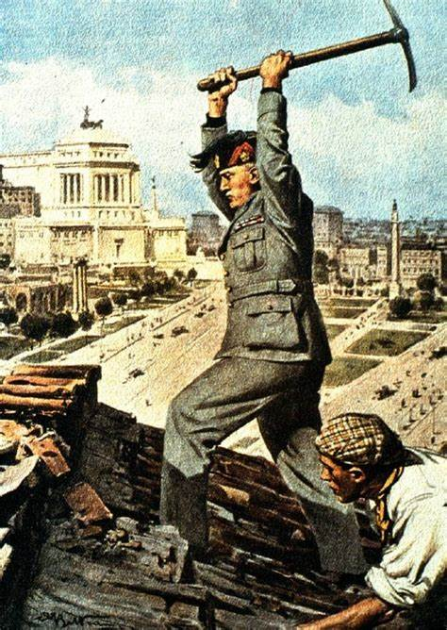
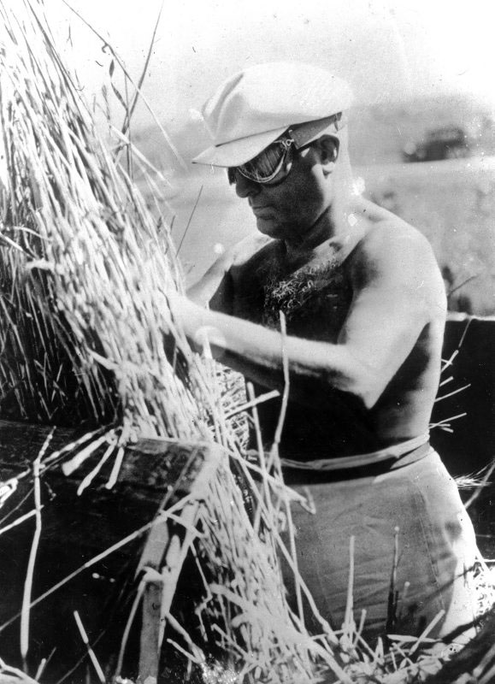
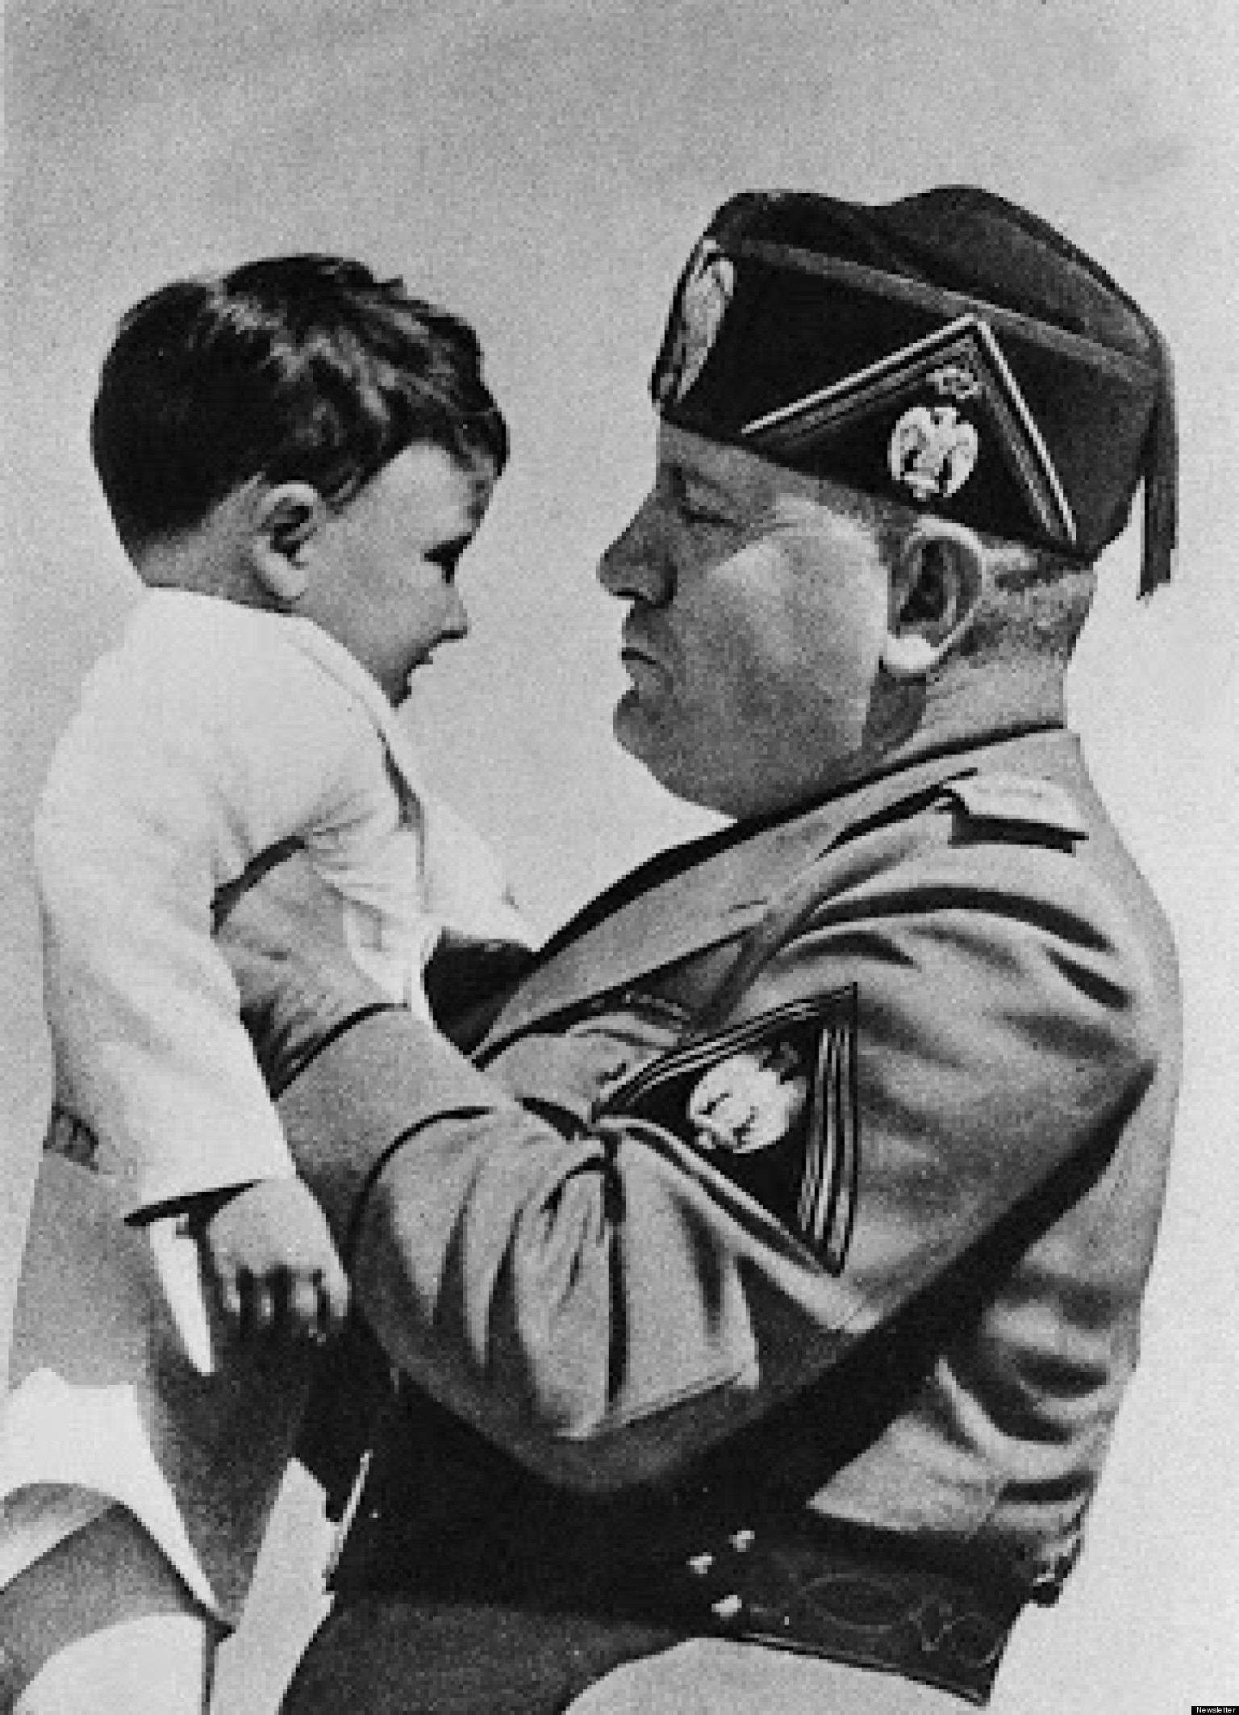
TOTALE OBBEDIENZA AL DUCE
CREAZIONE DEL MITO DEL DUCE
- UOMO SUPERIORE, INFALLIBILE, INFATICABILE, INVINCIBILE

Slide 47
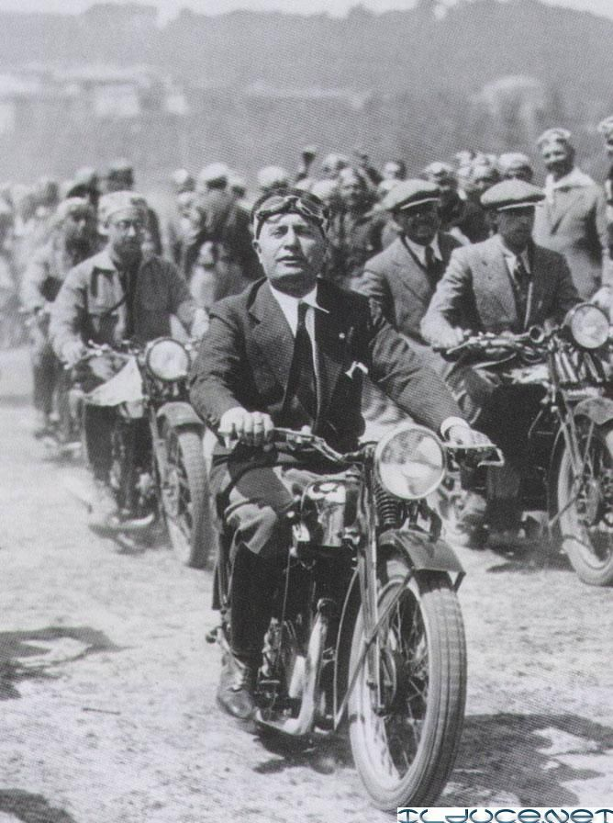
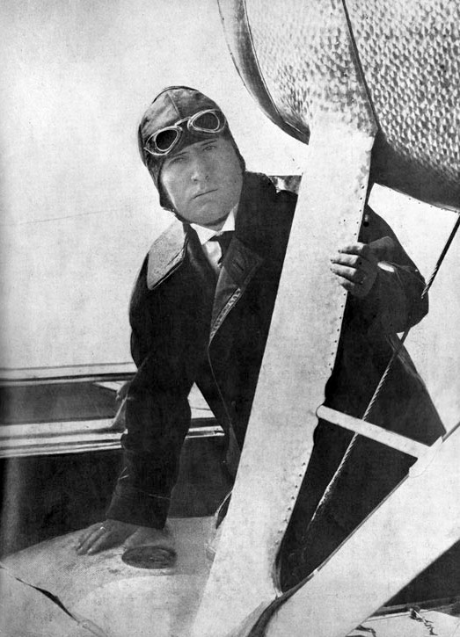
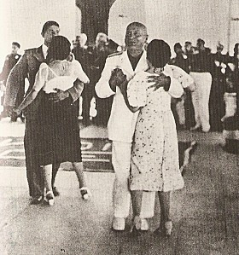

Slide 48
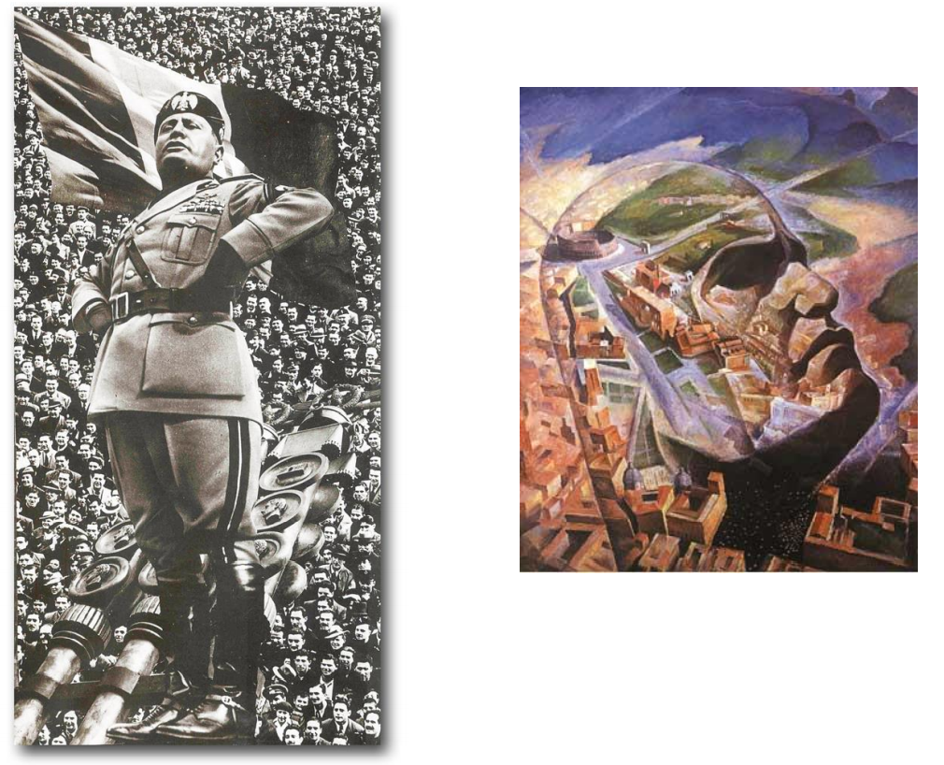

Slide 49
IMPORTANZA DELLA PROPAGANDA
MEZZI DI COMUNICAZIONE (giornali, radio, cinema), MANIFESTI, SCUOLE, ASSOCIAZIONI, MANIFESTAZIONI (es. sportive) che creano unità e partecipazione

Slide 50
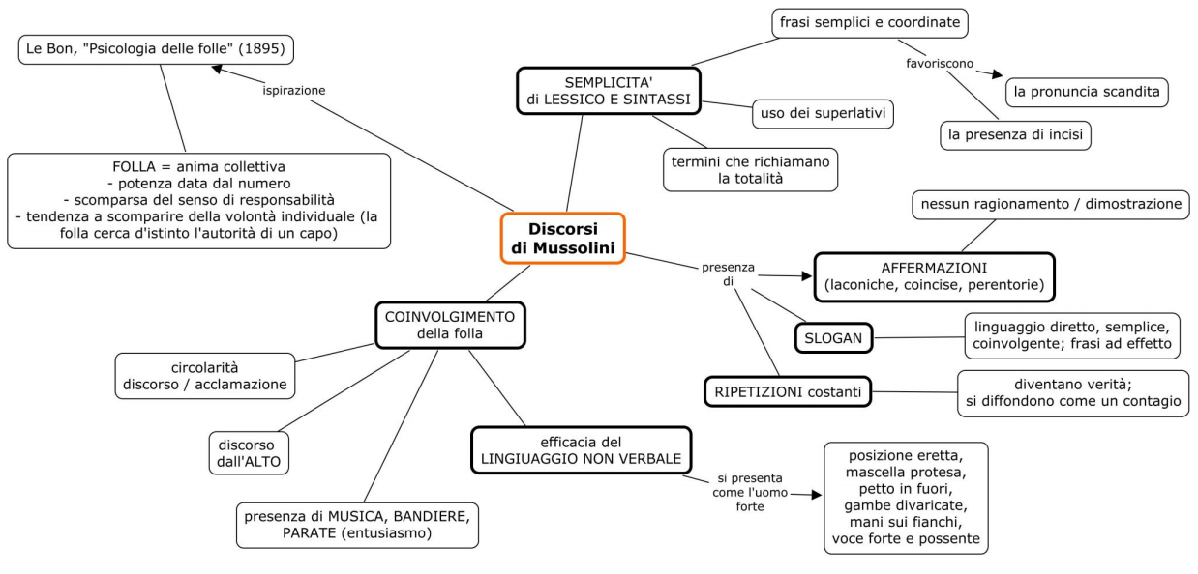
DISCORSI DI MUSSOLINI

Slide 51
USO DI SLOGAN
E’ l’aratro che traccia il solco, ma è la spada che lo difende
Credere, obbedire, combattere
Boia chi molla
Molti nemici, molto onore
Noi tirerem diritto
Meglio lottare insieme che morire da soli

Slide 52
MITO DI ROMA
FASCIO LITTORIO
SALUTO ROMANO
IMPERO
AQUILA

Slide 53
PATTI LATERANENSI
11 FEBBRAIO 1929
PATTO FASCISMO-CHIESA
TRATTATO + CONVENZIONE FINANZIARIA + CONCORDATO
OBIETTIVO: AMPLIARE IL CONSENSO

Slide 54
TRATTATO
RICONOSCIMENTO DELLA CITTA’ DEL VATICANO COME STATO INDIPENDENTE E DELLA RELIGIONE CATTOLICA COME UNICA RELIGIONE DI STATO
RICONOSCIMENTO DELLO STATO ITALIANO CON ROMA CAPITALE

Slide 55
CONVENZIONE
INDENNITA’ ALLA CHIESA COME RISARCIMENTO PER GLI ESPROPRI DELL’UNIFICAZIONE

Slide 56
CONCORDATO
VALIDITA’ CIVILE DEL MATRIMONIO RELIGIOSO
INSEGNAMENTO OBBLIGATORIO NELLA SCUOLA DELLA RELIGIONE CATTOLICA

Slide 57
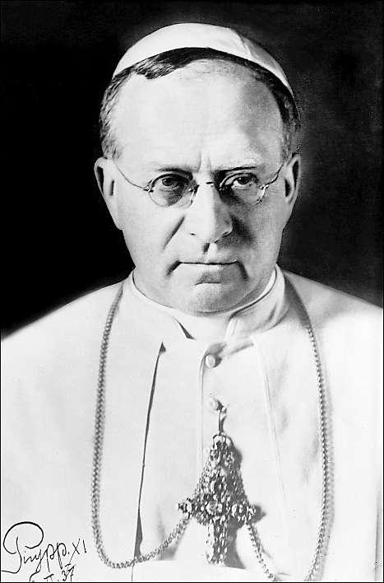
PIO XI: “FORSE CI VOLEVA ANCHE UN UOMO COME QUELLO CHE LA PROVVIDENZA CI HA FATTO INCONTRARE, UN UOMO CHE NON AVESSE LE PREOCCUPAZIONI DELLA SCUOLA LIBERALE”

Slide 58
Dal 1928, elezioni PLEBISCITARIE
LISTA UNICA di candidati preparata dal Gran Consiglio del Fascismo, a cui si vota apertamente con un “sì” o un “no”
Il Gran Consiglio del Fascismo (Mussolini e i gerarchi fascisti) sostituisce di fatto il governo

Slide 59
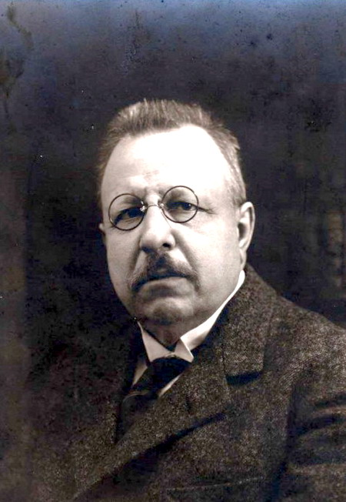
GLI OPPOSITORI
CROCE
UNO DEI POCHI TOLLERATI
1. E’ UN INTELLETTUALE; 2. IL REGIME E’ “TOLLERANTE”…

Slide 60
MANIFESTO DEGLI INTELLETTUALI FASCISTI (21 aprile 1925)
- Gentile, Pirandello, Ungaretti…
MANIFESTO DEGLI INTELLETTUALI ANTIFASCISTI (1 maggio 1925)
- Croce, Amendola, Montale, Enaudi…

Slide 61
CONFINO, CARCERE, CONDANNE A MORTE, ASSASSINII
1927-1943
4596 CONDANNATI DAL TRIBUNALE SPECIALE (28.643 ANNI DI CARCERE) E 43 PENE CAPITALI + MIGLIAIA DI CONFINATI

Slide 62
ESILIO
OPPOSIZIONE PIU’ FORTE, QUELLA DEL PC (GRAMSCI, TOGLIATTI)
DAL 1934, STRATEGIA DEI FRONTI POPOLARI (ACCORDI ANTIFASCISTI CON PSI)

Slide 63
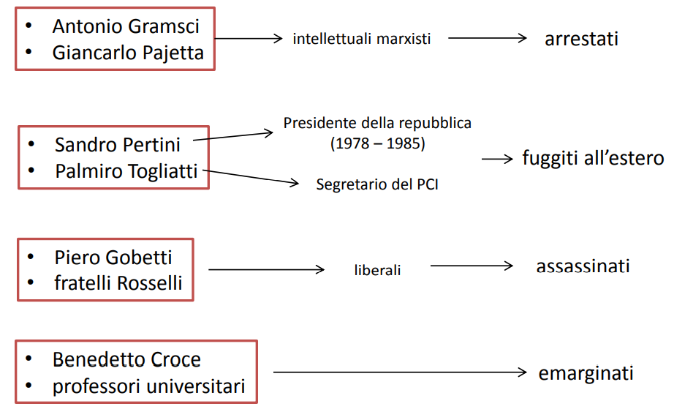

Slide 64
ECONOMIA
1922-25: politica economica favorevole alla borghesia imprenditoriale e finanziaria
- Ricerca del consenso nella borghesia, nell’industria, nel ceto medio

Slide 65
ECONOMIA
Dalla metà degli anni Venti: maggiore intervento dello Stato
(soprattutto dopo la crisi del 1929)

Slide 66
OBIETTIVI
QUOTA 90
RIDARE FORZA ALLA LIRA (90 LIRE 0 1 STERLINA)
- CALO DELLE ESPORTAZIONI

Slide 67
OBIETTIVI
BATTAGLIA DEL GRANO
AUTOSUFFICIENZA NELLA PRODUZIONE DEL GRANO
- BUONI RISULTATI, MA LE ALTRE COLTIVAZIONI VENGONO PENALIZZATE

Slide 68
OBIETTIVI
DOPO LA CRISI DEL 1929…
SOSTEGNO AI GRANDI GRUPPI INDUSTRIALI E FINANZIARI
LAVORI PUBBLICI (STRADE, BONIFICHE – ES. AGRO PONTINO), CONTRO LA DISOCCUPAZIONE
CREAZIONE DELL’IRI (Istituto per la Ricostruzione Industriale)

Slide 69
Lo stato italiano controlla le più grandi banche e le imprese
Italia seconda al mondo, dopo la Russia, per industrie statali

Slide 70
POLITICA ESTERA
PRIMA FASE
Avvicinamento a FRA e GB
Distanza da GER

Slide 71
SECONDA FASE
Dal 1934, dopo l’invasione dell’Etiopia, avvicinamento alla GERMANIA DI HITLER

Slide 72
SANZIONI ECONOMICHE DELLA SdN
INUTILI
Disattese
Compattano l’Italia
L’Italia era comunque molto superiore militarmente all’Etiopia
Uso di gas asfissianti e bombardamenti a tappeto

Slide 73
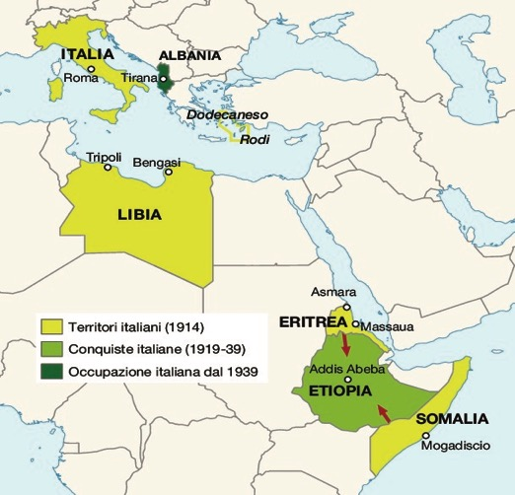
1936: Mussolini proclama L’IMPERO

Slide 74
HITLER
Aiuta l’Italia non aderendo alle sanzioni economiche
Appoggia apertamente la conquista
ASSE ROMA – BERLINO
Patto di amicizia, non militare
Idea di “usare Hitler”

Slide 75
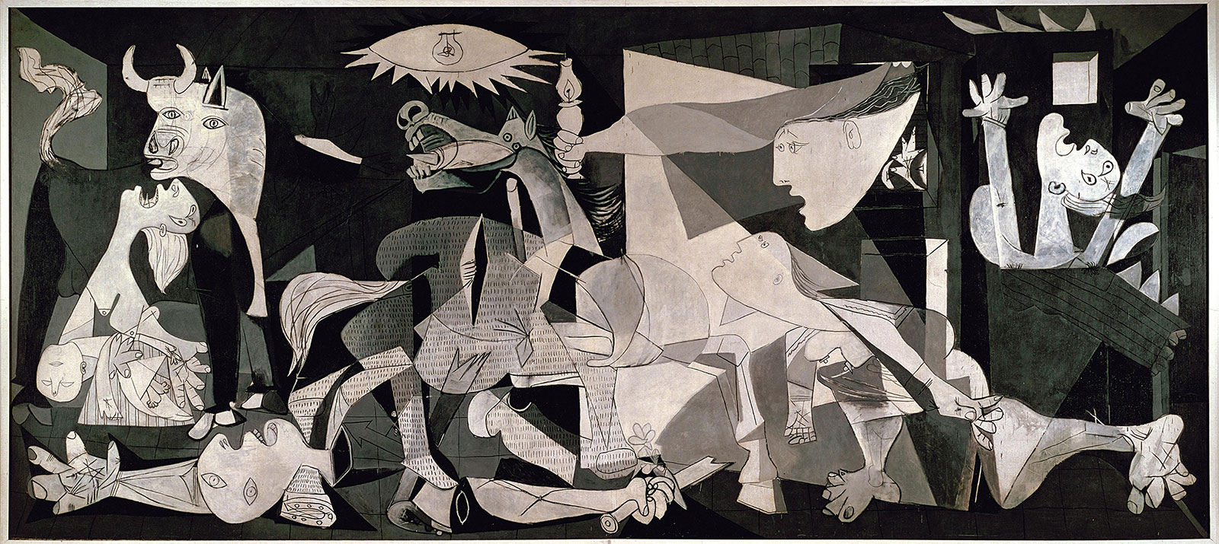
1936: ITA e GER partecipano insieme alla guerra civile spagnola

Slide 76
Adesione al PATTO ANTICOMINTERN (anticomunista), insieme a GER e GIAPPONE

Slide 77
1938: EMANAZIONE DELLE LEGGI RAZZIALI IN ITALIA
1939: PATTO D’ACCIAIO

